Slide 1
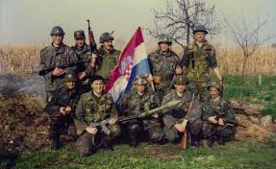
RATNI PUT MOJEG OCA
Marko Sabol 8.R

Slide 2
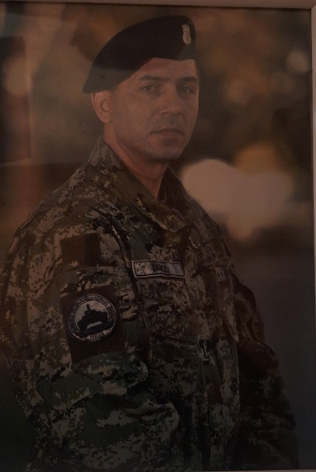
Uvod
Za školski projekt razgovarao sam s Željkom Sabolom.
On je moj otac
Razgovarali smo o njegovu sudjelovanju u Domovinskom ratu i o tome kako se sjeća toga razdoblja.

Slide 3
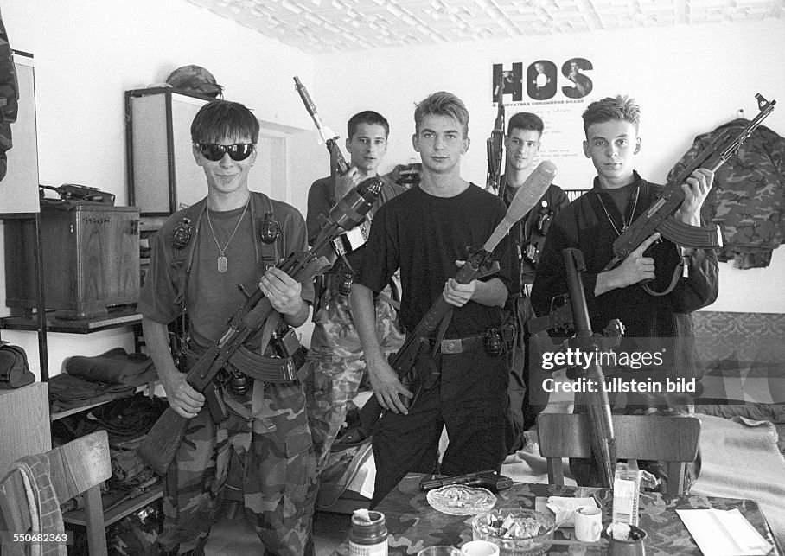
Život prije rata
Prije Domovinskog rata moj sugovornik živio je u Osijeku.
Bavio se školovanjem bio je mlad.

Slide 4

Uključivanje u obranu
U obranu Hrvatske uključio se odma na početku rata
Na to ga je potaknulo da brani domovinu.
Bio je pripadnik 106.brigade i 3. Gardijske Brigade

Slide 5
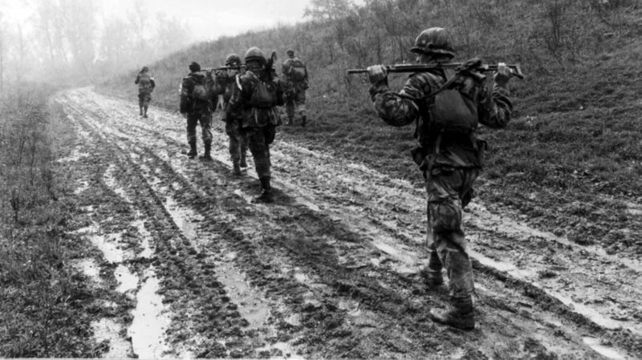
Ratni put
Tijekom rata boravio je na području Osijek.
Njegove glavne dužnosti bile su stražariti.
Posebno pamti puno humora i prijatelje u ratu.

Slide 6
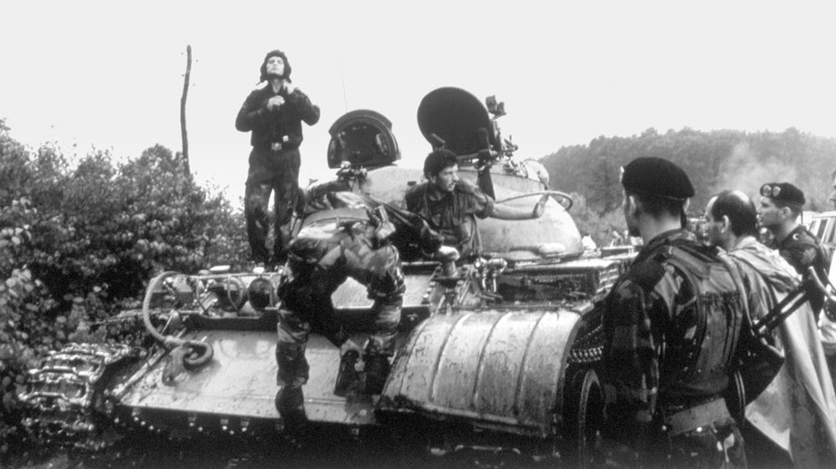
Svakodnevnica i osjećaji
U razgovoru sam saznao da je svakodnevnica u ratu bilo teško i nervozno.
Najviše mu je nedostajalo njegova obitelj.
U teškim trenutcima pomagala mu je najviše vjera.

Slide 7
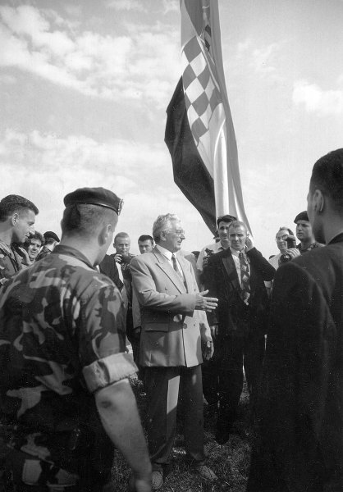
Povratak i život nakon rata
Njegov ratni put zavrsio je 2016 kada je otišao u mirovinu
Povratak kući bio je jako težak
Njegova promjena nakon rata je bila: oženio se, dobio djecu svoju
On danas gleda na to svo razdoblje misli da se to nikad više ne ponovi.

